Slide 1

火灾的应急处理
城市轨道交通

Slide 2

旧知提要

Slide 3
要点复习
1.火灾处理的基本原则是什么？
2.确认火情后，需要报告的对象及要点？
3.城市轨道灭火自救的一般方法?

Slide 4
要点复习
1.火灾处理的基本原则是什么？
救人第一，救人与救火同步进行。
2.确认火情后，需要报告的对象及要点？
（1）火灾的确切地点 （2）火灾原因的初步判断
（3）火灾蔓延趋势及方向 （4）现场扑救力量
（5）人员伤亡及救助情况
（6）设备损失及对铁路行车的影响

Slide 5
要点复习
3.城市轨道灭火自救的一般方法?
（1）移走可燃物
（2）冷却降低燃烧物温度
（3）隔绝空气
（4）切断电源
（5）引导消防人员进入灭火现场

Slide 6
逃生帮助

Slide 7


Slide 8

逃生帮助
(1)指导所有人员有效逃生，避免烟雾窒息
要点
火灾发生后，烟雾是人员伤亡的第一杀手。因此，车站应当指导人员逃生时，尽量捂住口鼻，低头弯腰贴地快速跑出烟雾区，减少烟气吸入，避免中毒。

Slide 9
逃生帮助
(2)启动隧道排风排烟系统
要点
启动隧道排风排烟系统，输送新鲜空气，将烟雾向远离乘客疏散方向的一端排出。

Slide 10
火灾处理

Slide 11

讨论：车站火灾中实际会遇到哪些困难？

Slide 12


Slide 13
城轨车站火灾中安全疏散不利因素有：
（1）城轨车站逃生的出口和路线少且疏散距离较长；
（2）发生火灾时，会造成缺氧，阻碍人的正常呼吸，从而影响逃生行动；
（3）城轨车站内各种可燃物燃烧时产生的大量烟气和有毒气体不仅严重遮挡视线，使能见度大大降低，还会使人中毒；
（4）扑救难度大。

Slide 14
站厅火灾时，各岗位的处理措施：
1.值班站长的处理措施：
（1）报告行调、环调站厅发生火灾，要求停止本站的客车服务，并请求支援；
（2）担任“事故处理主任”，到现场组织灭火；
（3）火势不大时，组织站台安全员穿荧光背心，到现场灭火。
（4）根据火势，决定是否报告119。

Slide 15
站厅火灾时，各岗位的处理措施：
2.行车值班员的处理措施：
（1）广播通知车站所有员工发生火灾，并宣布执行紧急疏散计划，按压AFC紧急按钮；根据值班站长的指示，报告119；
（2）向乘客广播车站发生火灾情况，暂停客车服务，请乘客尽快疏散出站；
（3）列车进站时，向站台广播：请站台乘客抓紧上车，在本站下车乘客，请到下一站下车；
（4）与环调联络在BAS上设置执行相应的排烟模式；
（5）确认车站残疾人电梯内无人后，通知客值锁闭残梯；
（6）及时向OCC行调汇报火灾进一步的发展情况。

Slide 16
站厅火灾时，各岗位的处理措施：
3.客运值班员的处理措施：
（1）了解现场，评估火灾情况，通过对讲机立即向值班站长报告；
（2）如火势封住某端出入口，则组织乘客从另一端出入口疏散出站；
（3）听从值班站长指挥参加协助工作；
（4）关闭车站电扶梯。

Slide 17
站厅火灾时，各岗位的处理措施：
4.售票员的处理措施：
（1）停止售票，并收好票款、车票；
（2）根据需要到出入口张贴安民告示，拦截乘客进站。

Slide 18
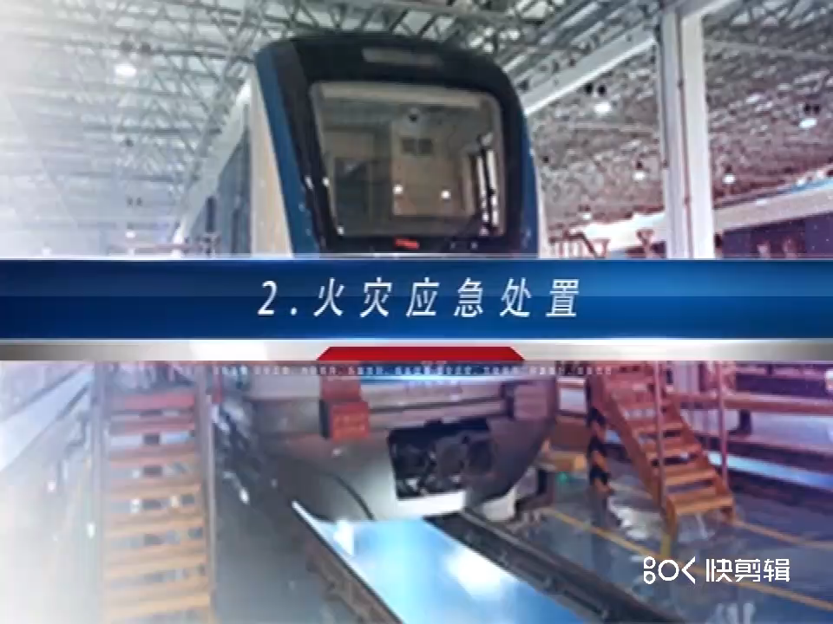
微课回顾

Slide 19
二、模拟演练
分组演练
各小组成员讨论练习后进行角色划分，分别扮演环调、现场人员等，其余成员依据学生评价页进行打分。

Slide 20
课堂总结

Slide 21
人员逃生方法
本节要点
车站火灾措施

Slide 22
思考
大邱火灾造成巨大人员伤亡的原因？？？

Slide 23




课后作业：分组思考探讨列车发生火灾与站台火灾有何差异，并将答案上传至学习通。

